Slide 1

IDE for
Java/
C++/
Python
組員:
0410746 林志恩
0410766 陳胤銓

Slide 2

IDE
Java

Slide 3
Project內容
Menu - Open & Save file & Other functions

Slide 4
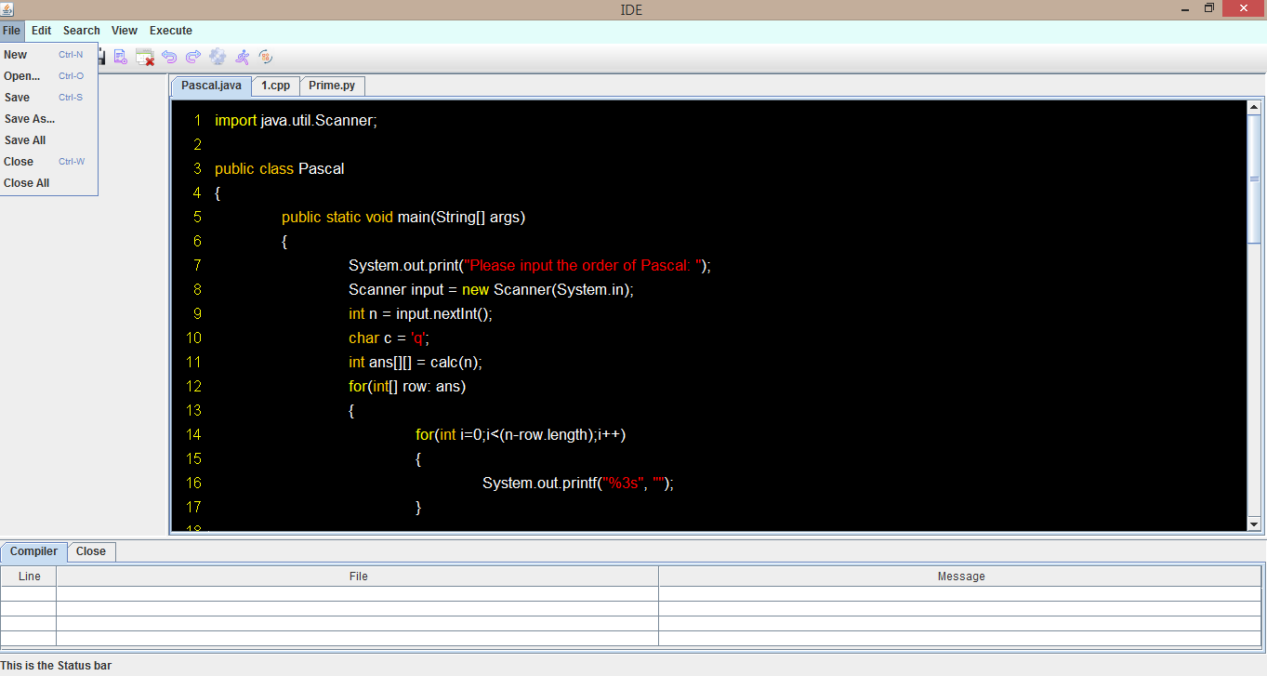

Slide 6
Project內容
Menu - Open & Save file & Functions
工具列 - Undo、Redo、編譯+執行

Slide 7
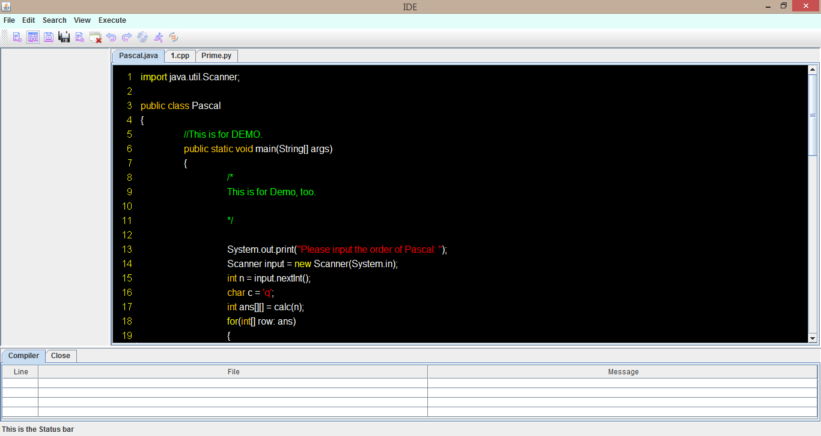

Slide 10
Project內容
Menu - Open & Save file & Functions
工具列(複製、剪下、貼上、Undo、Redo)
模擬文字編輯器功能(行號、文字上色)

Slide 13
Project內容
Menu - Open & Save file & Functions
工具列(複製、剪下、貼上、Undo、Redo)
模擬文字編輯器功能(行號、文字上色)
搜尋視窗、取代視窗

Slide 14
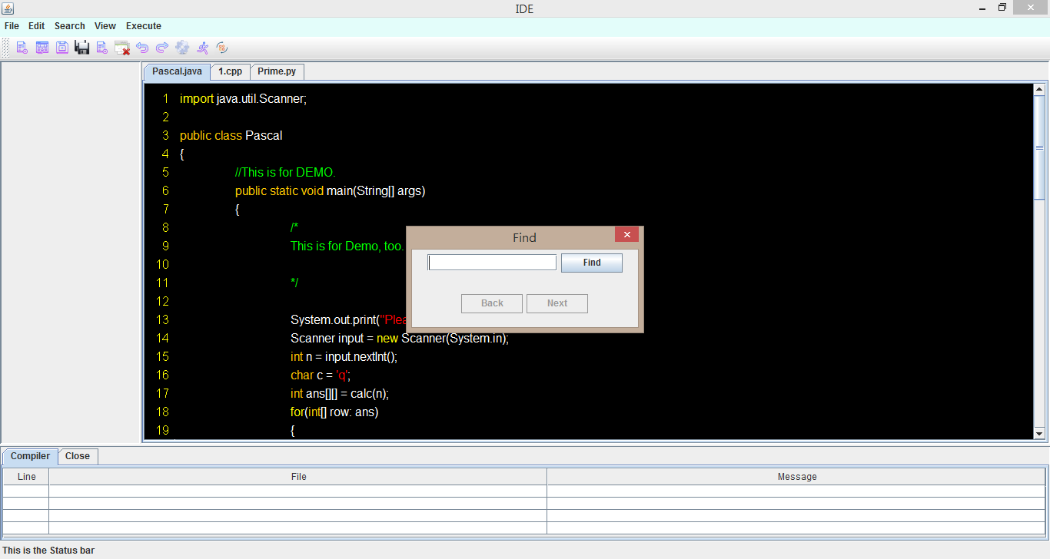

Slide 16
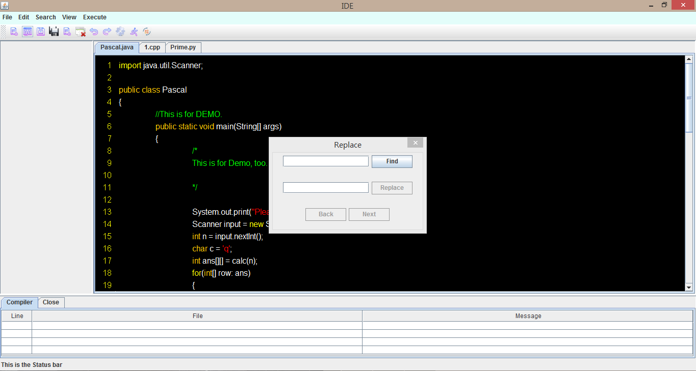

Slide 18
Project內容
Menu - Open & Save file & Functions
工具列(複製、剪下、貼上、Undo、Redo)
模擬文字編輯器功能(行號、文字上色)
搜尋視窗、取代視窗
Error Message

Slide 19
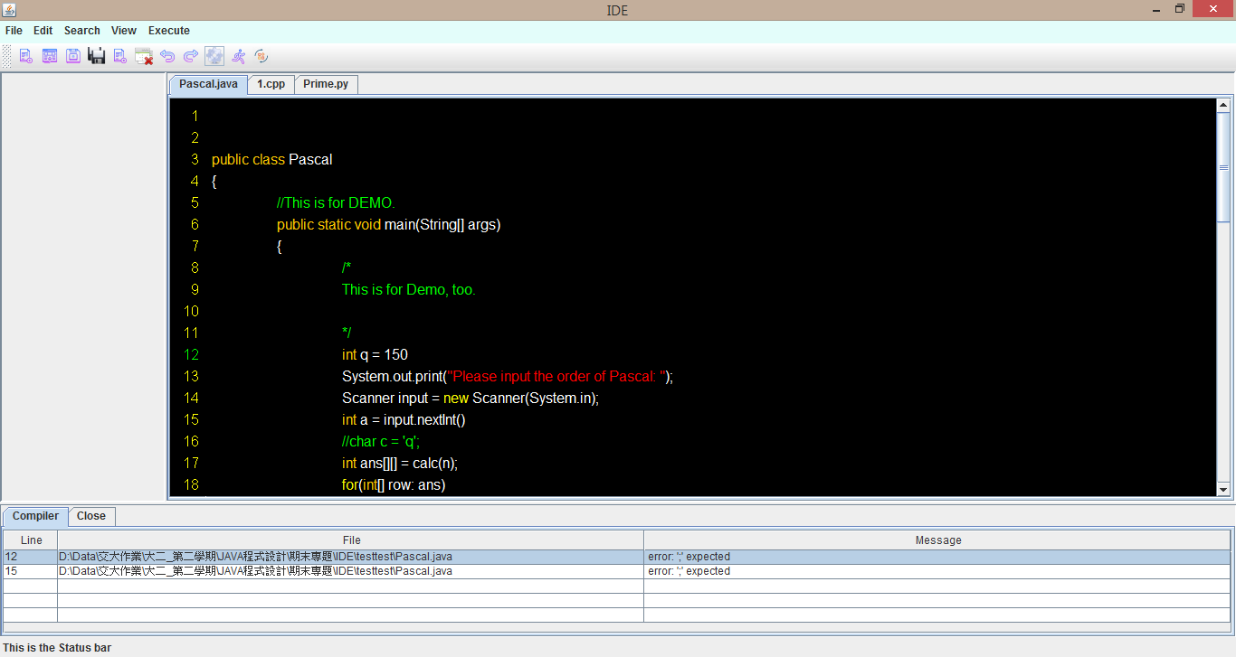

Slide 21
Demo

Slide 22

Class Hierarchy

Slide 23
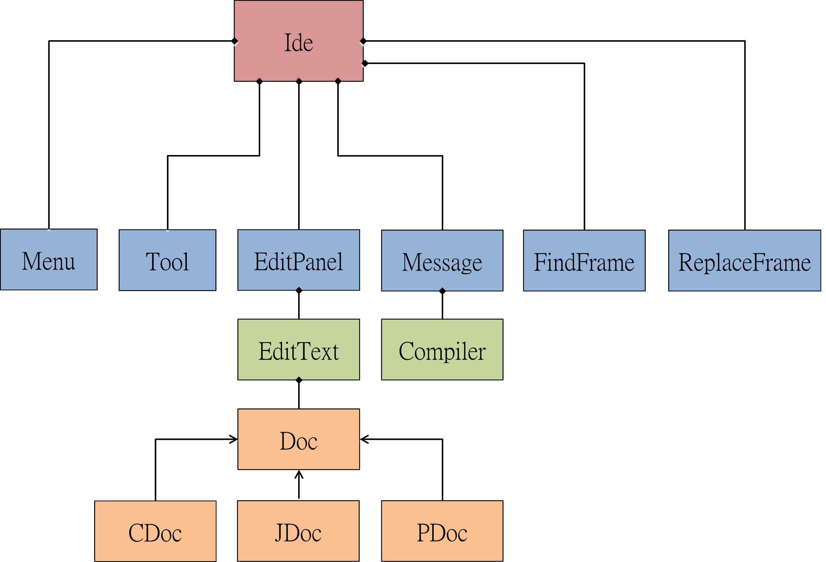

Slide 24
Q&A

Slide 25


